Slide 1
ХНУРЭ Дисциплина ППзПИ «Автошколы Харькова»
Проект подготовили
студенты группы ПИ-13-5
Варвашенко Дмитрий, Крючков Алексей, Савченко Дмитрий, Яковенко Денис

Slide 2
Общее представление о системе
Система предназначена для отслеживания и бронирования расписания автошкол для их преподавателей и студентов.
Система представляет из себя веб-приложение и Android-приложение
Система разделяет разные виды пользователей, которые имеют различные привилегии

Slide 3
Реализация
Веб-приложение создано при помощи? JavaScript, JS library JQuery, HTML5, XHTML, CSS3, LESS Preprocessor, а также Yii PHP Framework, Bootstrap 3 CSS Framework
Веб-приложение обладает адаптивным дизайном
Android-приложение создано на языке Java (JDK 1.8) и XML

Slide 4
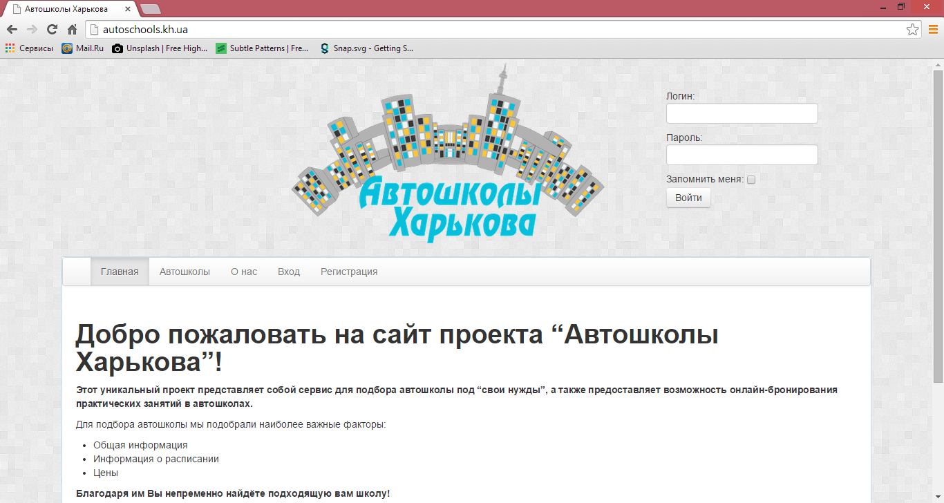
Рис. 1 - Интерфейс веб-приложения для незарегистрированного пользователя

Slide 5
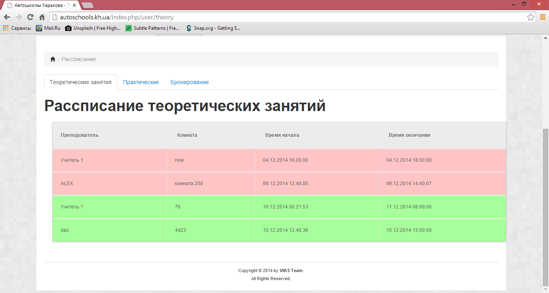
Рис. 2- Интерфейс отображения теоретических занятий для студента

Slide 6
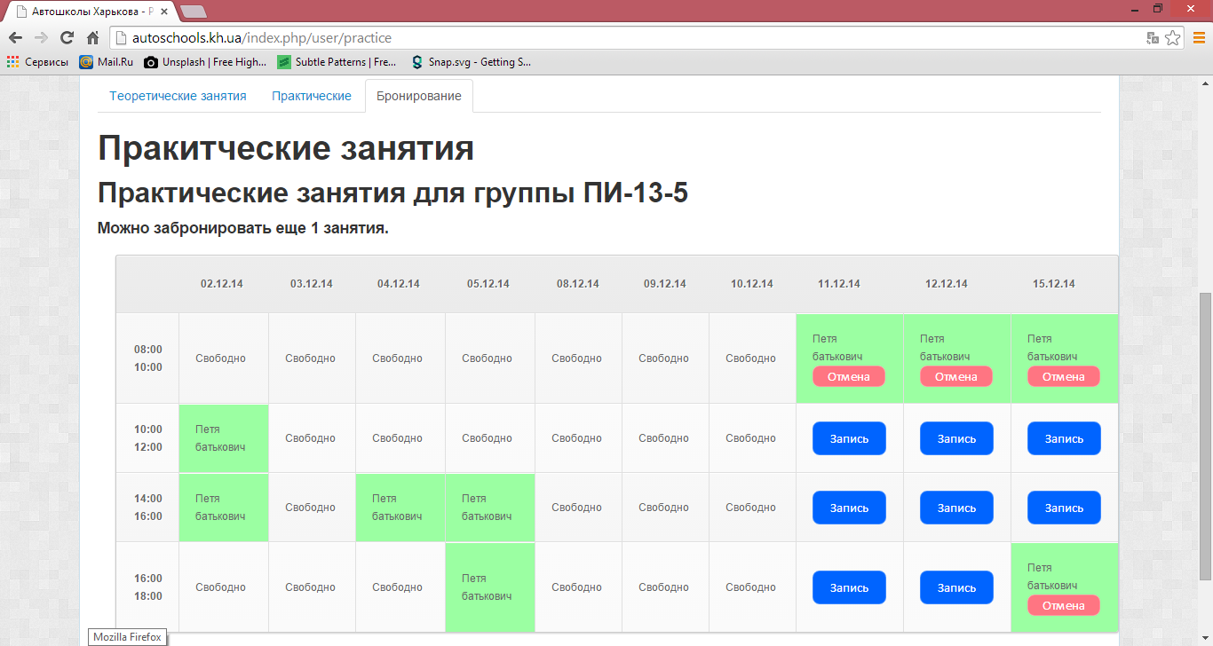
Рис. 3- Интерфейс бронирования практических занятий для студента

Slide 7
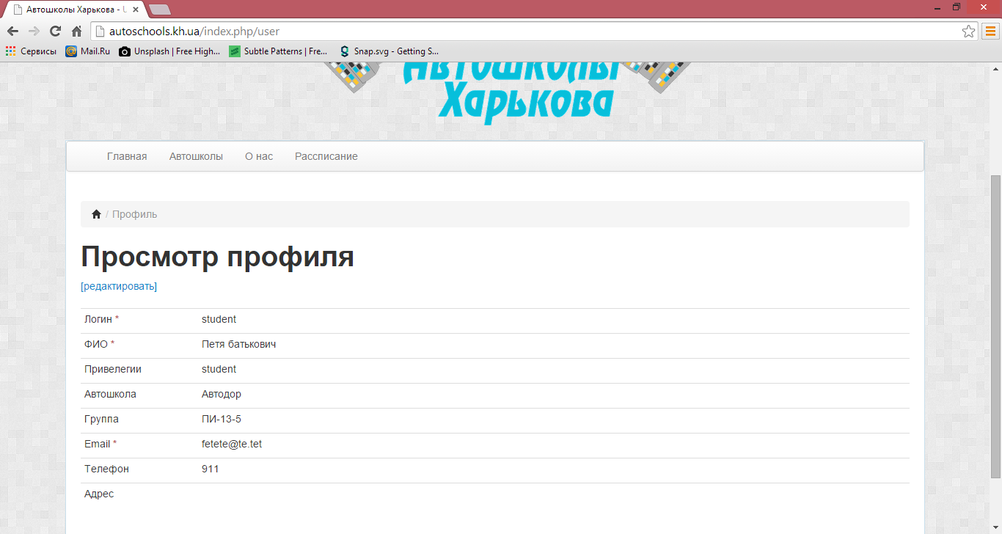
Рис. 4 - Интерфейс личного кабинета студента

Slide 8
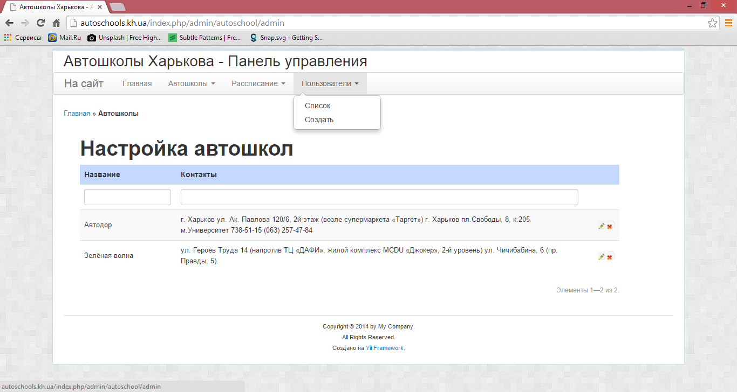
Рис. 5 - Интерфейс панели управления администратора

Slide 9
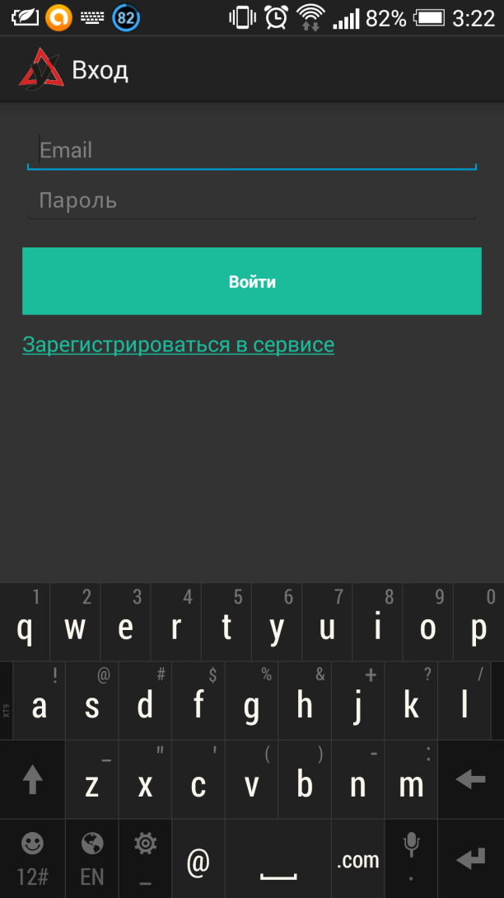
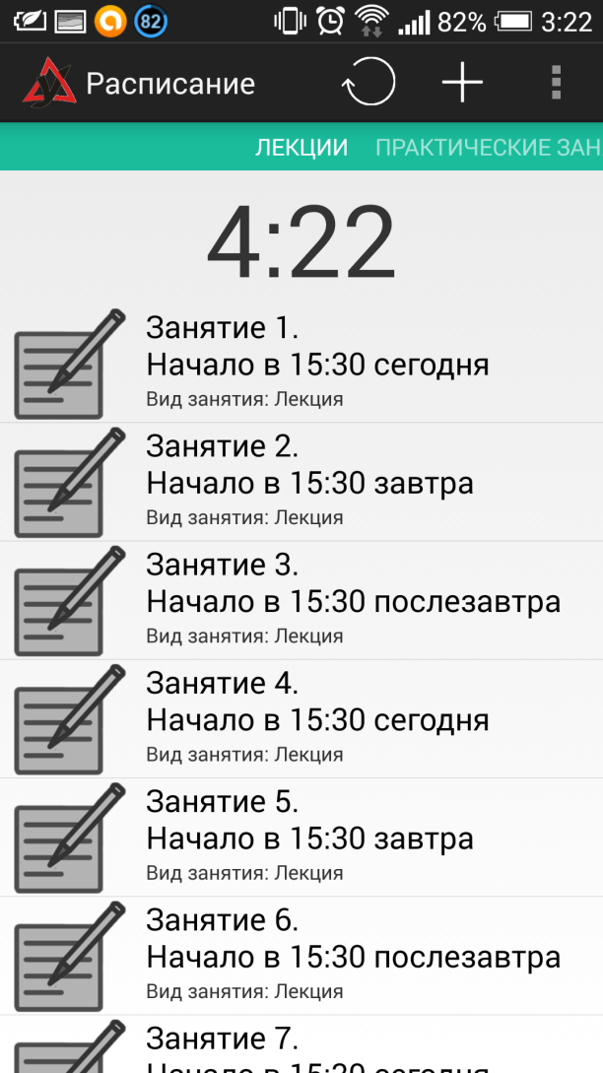
Рис. 6, 7 - Интерфейс мобильного приложения

Slide 10
Принципы работы системы
Существует 5 видов пользователей:
Незарегистрированный
Студент
Преподаватель
Модератор школы
Администратор системы
Каждый из пользователей имеет свои права и привилегии, и система сама подстраивается под каждого из них.

Slide 11
Принципы работы системы
Незарегистрированный пользователь имеет доступ к общей информации об автошколах
Студент автошколы может просматривать своё расписание, а также бронировать практические занятия.
Преподаватель может просматривать своё расписание.
Модератор автошколы может редактировать данные о своей автошколе, добавлять и удалять студентов и преподавателей исключительно своей автошколы
Администратор системы имеет абсолютные права

Slide 12
Успех проекта
Не существует аналогов
Существует потребность в подобной системе
Многократно упрощает жизнь большому количеству людей
Система проста в использовании
Система сама подстраивается под каждого пользователя

Slide 13
Готовность проекта
Функционал Web-приложения – 95%
Функционал Android-приложения – 70%
Интерфейс обоих приложений – 100%

Slide 14
Примеры кода Часть класса для входа в систему через мобильное приложение
@Override
protected void onCreate(Bundle savedInstanceState) {
super.onCreate(savedInstanceState);
String user = ReadFile();
if(user.equals("logged_in_student")){
Intent studentActivity = new Intent(LoginActivity.this, ActivityStudent.class);
studentActivity.putExtra("theory_schedule", ReadScheduleTheoryFromFile());
LoginActivity.this.startActivity(studentActivity);
} else if(user.equals("logged_in_instructor")){
Intent instructorActivity = new Intent(LoginActivity.this, ActivityInstructor.class);
LoginActivity.this.startActivity(instructorActivity);
} else {
setContentView(R.layout.activity_login);
txtReg = (TextView) findViewById(R.id.txtReg);
txtReg.setPaintFlags(txtReg.getPaintFlags() |
/**
* A login screen that offers login via email/password.
*/
public class LoginActivity extends Activity implements LoaderCallbacks<Cursor>{
private TextView txtReg;
/**
* Keep track of the login task to ensure we can
cancel it if requested.
*/
private UserLoginTask mAuthTask = null;
// UI references.
private AutoCompleteTextView mEmailView;
private EditText mPasswordView;
private View mProgressView;
private View mLoginFormView;

Slide 15
Примеры кода Часть класса для входа в систему через мобильное приложение
/**
* Attempts to sign in or register the account
specified by the login form. If there are form errors (invalid email, missing fields, etc.), the
* errors are presented and no actual login attempt
is made.
*/
public void attemptLogin() {
if (mAuthTask != null) {
return;
}
// Reset errors.
mEmailView.setError(null);
mPasswordView.setError(null);
// Store values at the time of the login attempt.
String email = mEmailView.getText().toString();
String password = mPasswordView.getText().toString();
boolean cancel = false;
View focusView = null;
// Check for a valid email address.
} else if (!ConnectionUtils.isLoginValid(email)) {
mEmailView.setError(getString(R.string.error_invalid_email));
focusView = mEmailView;
cancel = true;
}
if (cancel) {
// There was an error; don't attempt login and focus the first
// form field with an error.
focusView.requestFocus();
} else {
// Show a progress spinner, and kick off a background task to
// perform the user login attempt.
showProgress(true);
mAuthTask = new UserLoginTask(email, password);
mAuthTask.execute((Void) null);

Slide 16
Примеры кода Часть класса для входа в систему через мобильное приложение
@Override
protected Boolean doInBackground(Void... params) {
// attempt authentication against a network service.
try {
String uri = ConnectionUtils.GetAuthenticationString(mLogin, mPassword);
HttpClient client = new DefaultHttpClient();
HttpGet httpGet = new HttpGet(uri);
String html;
try{
HttpResponse httpResponse = client.execute(httpGet);
HttpEntity httpEntity = httpResponse.getEntity();
html = EntityUtils.toString(httpEntity, "UTF-8");
} catch(ClientProtocolException e){
e.printStackTrace();
return false;
} catch(IOException e){
e.printStackTrace();
return false;
}
UserRole = html;
return html;

Slide 17
Примеры кода Web-приложение Часть кода для формы контактов
<?php
/**
* ContactForm class.
* ContactForm is the data structure for keeping
* contact form data. It is used by the 'contact' action of 'SiteController'.
*/
class ContactForm extends CFormModel
{
public $name;
public $email;
public $subject;
public $body;
public $verifyCode;
* Declares the validation rules.
*/
public function rules()
{ return array(
// name, email, subject and body are required
array('name, email, subject, body', 'required'),
// email has to be a valid email address
array('email', 'email'),
// verifyCode needs to be entered correctly
array('verifyCode', 'captcha', 'allowEmpty' => !CCaptcha::checkRequirements())

Slide 18
Примеры кода Web-приложение часть скрипта для группы
class Autoschool extends CActiveRecord
{ /**
* @return string the associated database table name
*/
public function tableName()
{
return 'autoschool';
}
/**
* @return array validation rules for model attributes.
*/
public function rules()
{
// NOTE: you should only define rules for those attributes that
// will receive user inputs.
return array(
array('name, contacts', 'required'),
array('name', 'length', 'max'=>50),
array('info, price, studentCode, teacherCode', 'safe'),
array('studentCode, teacherCode','unique'),
array('studentCode, teacherCode', 'length','min'=>5, 'max'=>20),
// The following rule is used by search().
// @todo Please remove those attributes that should not be searched.
array('id, name, contacts, info, price, studentCode, teacherCode', 'safe', 'on'=>'search'),

Slide 19
Примеры кода Web-приложение Часть скрипта формы входа
class LoginForm extends CFormModel
{ public $username;
public $password;
public $rememberMe;
private $_identity;
* Declares the validation rules.
* The rules state that username and password are required,
* and password needs to be authenticated.
public function rules()
{ return array(
// username and password are required
array('username, password', 'required'),
// rememberMe needs to be a boolean
array('rememberMe', 'boolean'),
// password needs to be authenticated
array('password', 'authenticate'),
);
} * Declares attribute labels.
*/
public function attributeLabels()
{
return array(
'rememberMe'=>'Запомнить меня',
'username'=>'Логин',
'password'=>'Пароль',

Slide 20
Примеры кода Web-приложение Часть скрипта для практического занятия
class Practice extends CActiveRecord
{
/**
* @return string the associated database table name
*/
public function tableName()
{
return 'practice';
}
/**
* @return array validation rules for model attributes.
*/
public function rules()
{
// NOTE: you should only define rules for those attributes that
// will receive user inputs.
return array(
array('student_id, lesson, day', 'required'),
array('student_id, lesson, day', 'numerical', 'integerOnly'=>true),
// The following rule is used by search().
// @todo Please remove those attributes that should not be searched.
array('practice_id, student_id, lesson, day', 'safe', 'on'=>'search'),
);
}

Slide 21
Спасибо за внимание!

